Slide 1
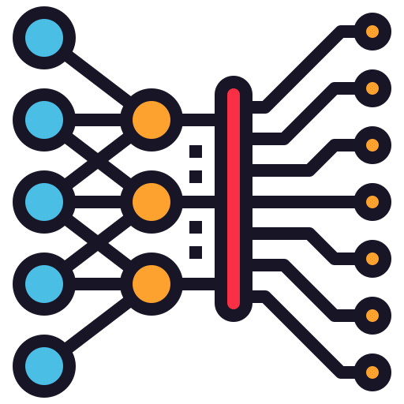
Introdução às Redes
de Segmentação
Prof. Dr. Diego Bruno
Education Tech Lead na DIO Doutor em Robótica e Machine Learning pelo ICMC-USP

Slide 2

Redes de
Segmentação
Machine Learning

Slide 3
→ Detecção de objetos:
Detecção em imagens

Slide 4
→ Segmentação de objetos:
Segmentação

Slide 5
→ Segmentação de objetos:
Segmentação

Slide 6
→ Segmentação de objetos:
Segmentação

Slide 7
Onde tudo
Começou...
Machine Learning

Slide 8
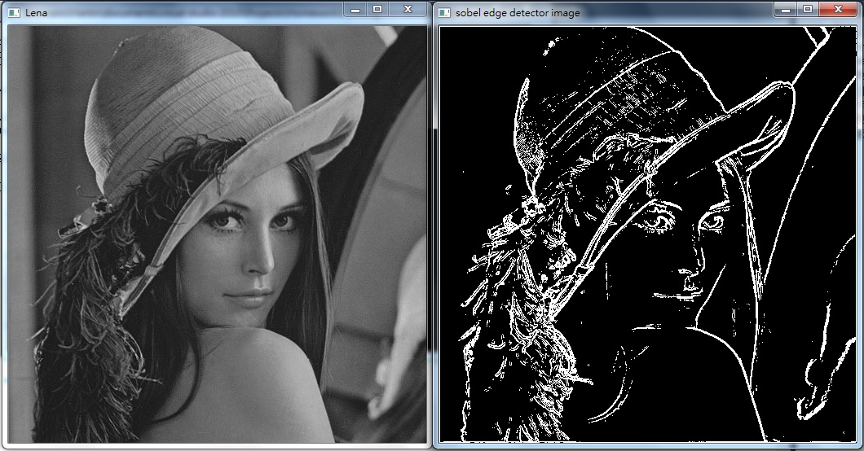
→ Filtro de detecção de bordas: Filtro de Sobel
Segmentação

Slide 9
Obrigado!
Machine Learning
Prof. Dr. Diego Bruno

